Slide 1
Lorient
Le Canal Du Nivernais

Slide 2
Le canal du Nivernais est un canal entre le bassin de la Loire et celui de l'Yonne, entre Saint-Léger-des-Vignes, dans le département de la Nièvre, et Auxerre, préfecture du département de l'Yonne

Slide 3
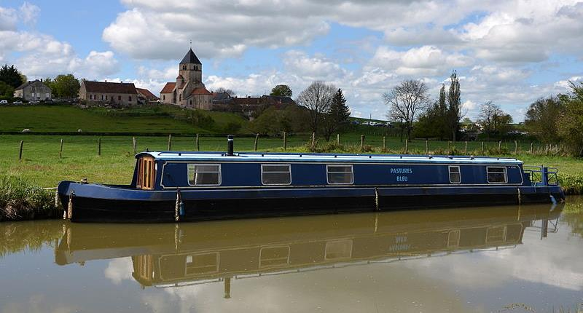
Bazolles et Le Canal Du Nivernais

Slide 4
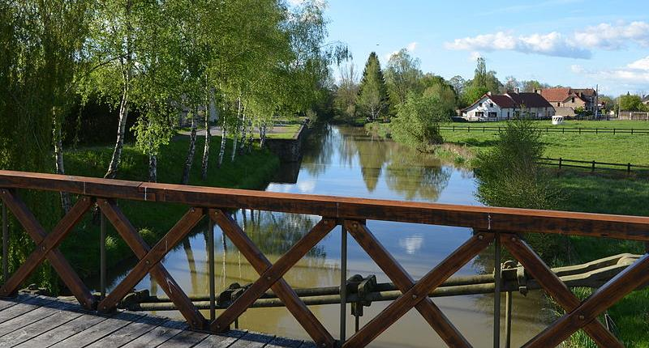
Cercy La Tour Le Canal Du Nivernais

Slide 5
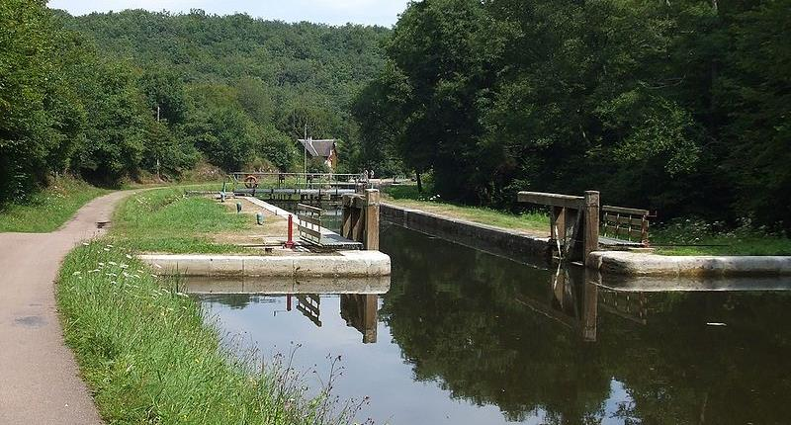
Ecluse De Collancelle canal Du Nivernais

Slide 6
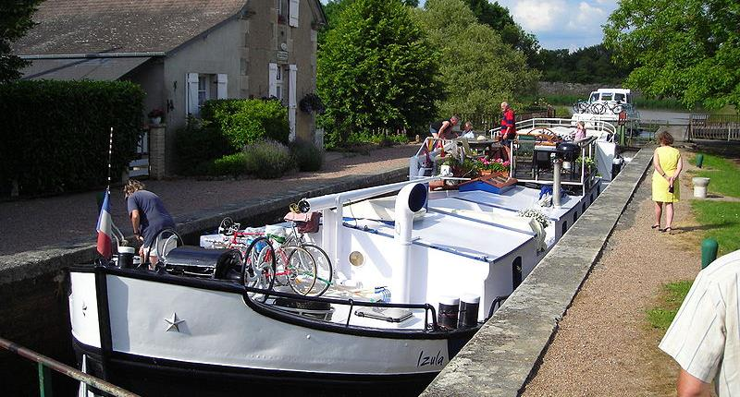
Ecluse N°13 De Mingot Versant Loire Du Canal Du Nivernais

Slide 7
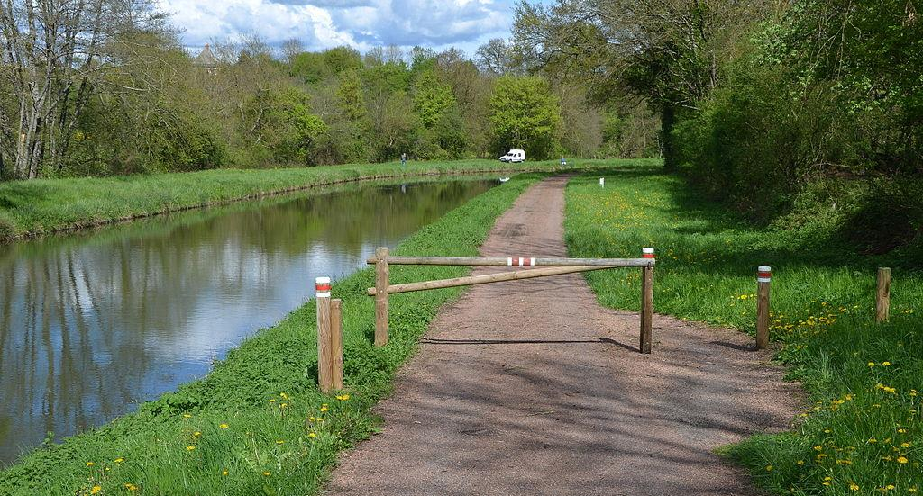
Canal Du Nivernais Vers Limanton

Slide 8
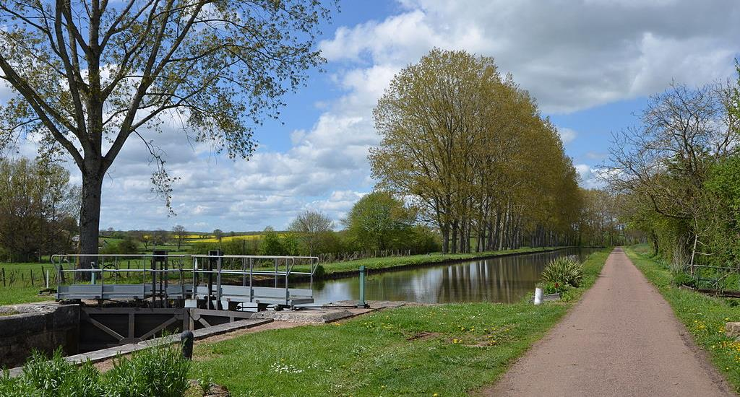
Ecluse Près de Bazolles Canal Du Nivernais

Slide 9
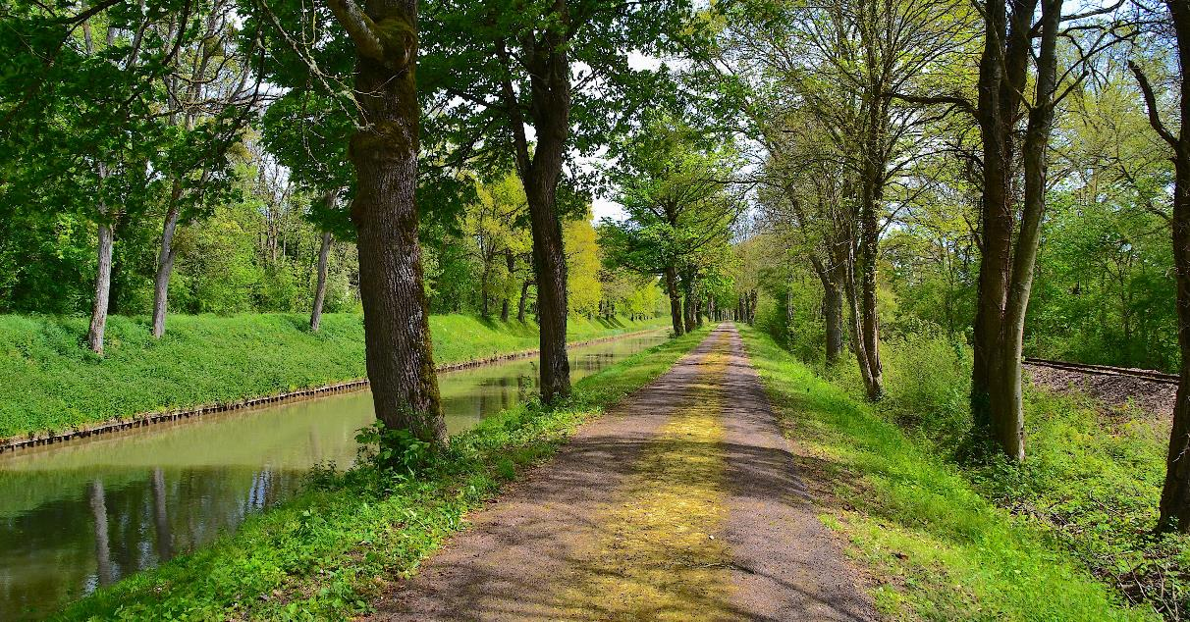
Canal du Nivernais à proximité De Monceaux Le Comte

Slide 10
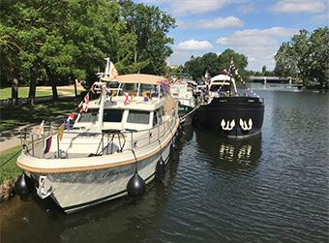
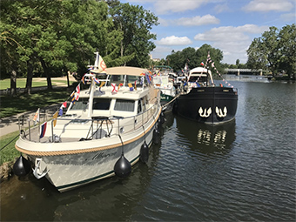
Le canal Du Nivernais près D’Auxerre

Slide 11
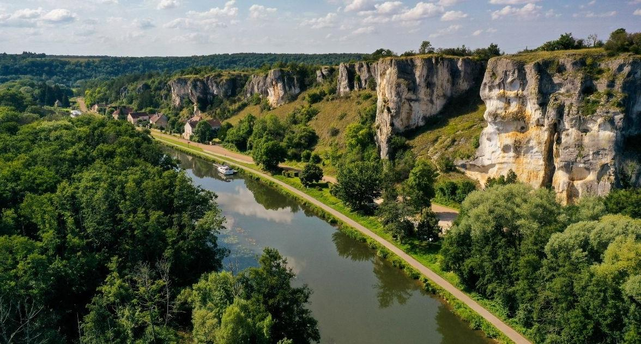
Le Canal Du Nivernais

Slide 12
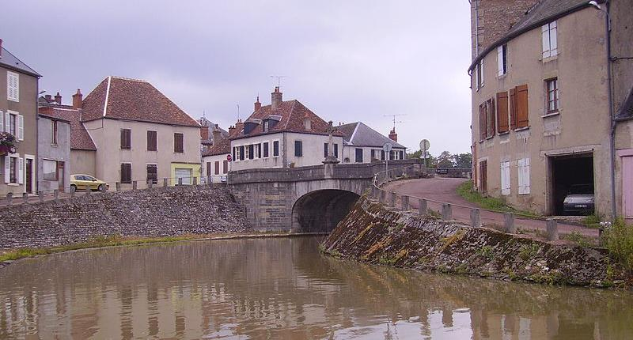
Le Canal Du Nivernais à Châtillon en Bazois

Slide 13
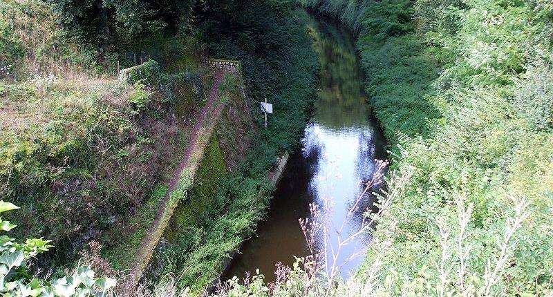
Le canal En Tranchée à la Collancelle

Slide 14
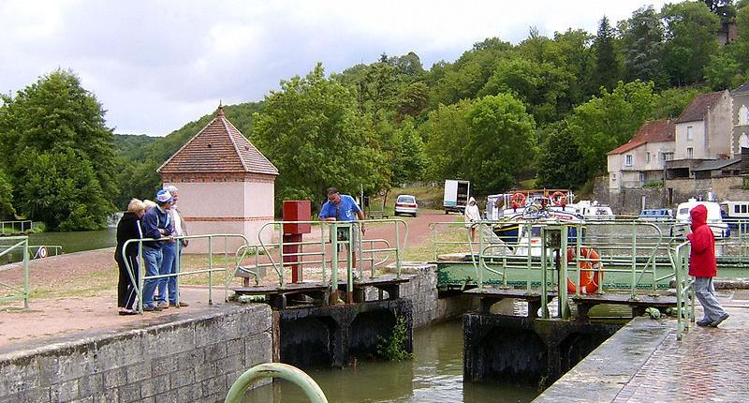
Une Ecluse à Clamecy

Slide 15
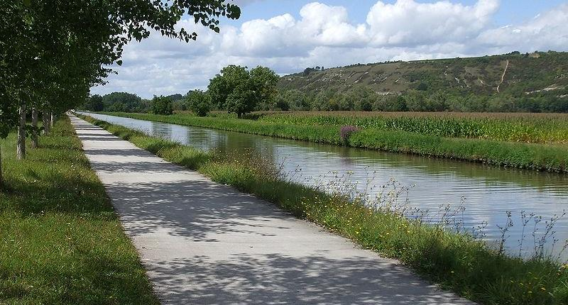
Le Canal à Proximité de Vincelottes

Slide 16
Ecluse de Mingot

Slide 17
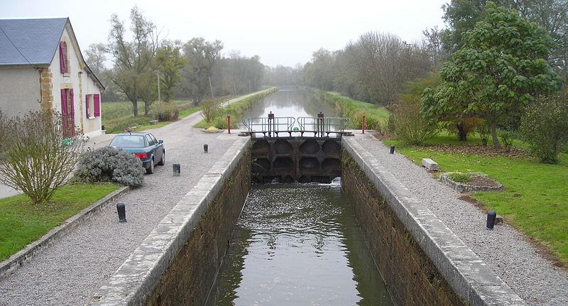
Ecluse de Sauzay en Aval de Panneçot

Slide 18
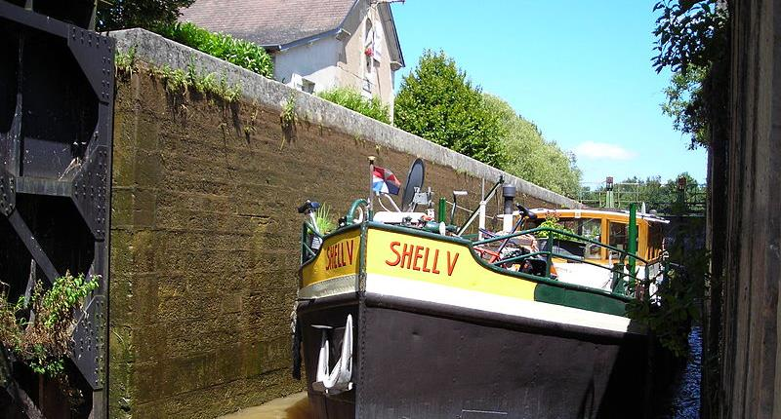
Ecluse De Mingot

Slide 19
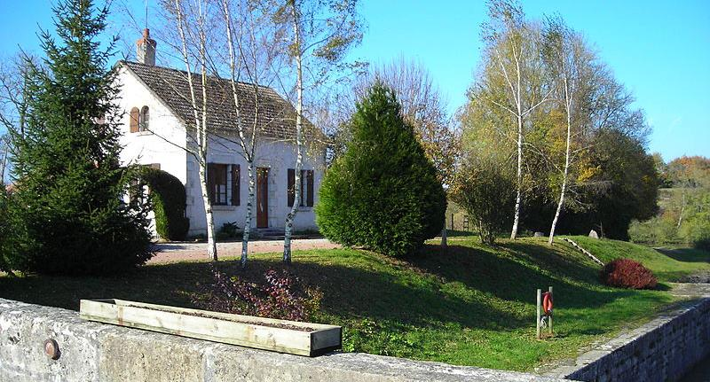
Ecluse de Garde de Coeuillon en aval De Châtillon en Bazois

Slide 20
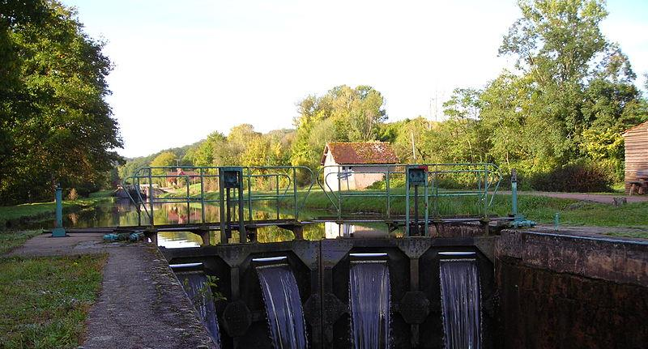
Ecluse N° 16 de Sardy lès Epiry sur le versant Seine

Slide 21
Ecluse De Sardy

Slide 22
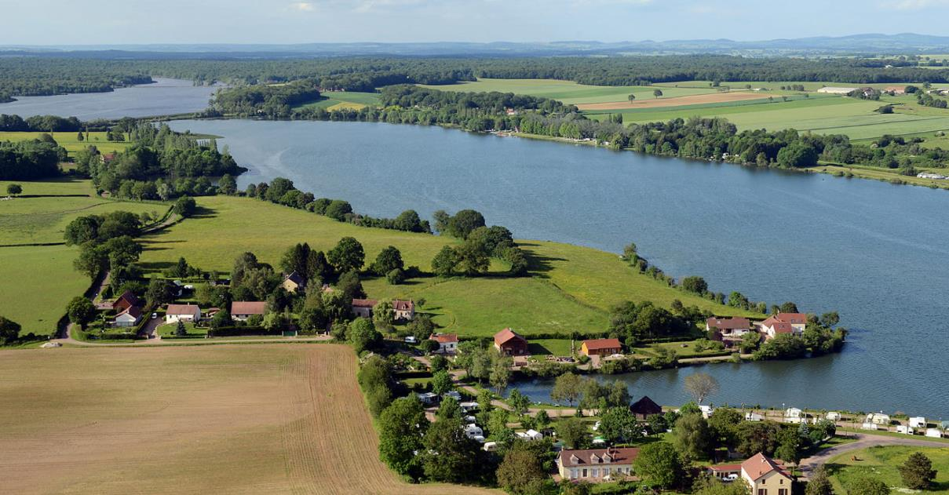
Balade En Bateau Sur Le Canal Du Nivernais

